Slide 1

UNIVERSIDADE FEDERAL DE PELOTAS - UFPEL
DEPARTAMENTO DE MEDICINA SOCIAL
ESPECIALIZAÇÃO EM SAÚDE DA FAMILIA
UNIVESIDADE ABERDA DO SUS – UNASUS
Qualificação da atenção aos pacientes com hipertensão arterial e/ou diabetes na UBS CAIC no município de esteio/RS
Aluna: Katia Simone Baptista Paim
Orientadora: Marcelo de Jesus Santos
Pelotas, 2013.

Slide 2
Introdução
Objetivo Geral
Objetivos Específicos
Metodologia
Metas
Resultados
Discussão
Reflexão Crítica

Slide 3
INTRODUÇÃO
Diabetes mellitus e Hipertensão Arterial Sistêmica :
São sérios problemas de saúde pública, tanto devido ao número de pessoas afetadas quanto às suas complicações, suas incapacitações, além do elevado custo financeiro da sua abordagem terapêutica. Acometendo todas as classes sociais, e configura-se como uma epidemia mundial transformando-se em um grande desafio para os sistemas de saúde de todo o mundo.

Slide 4
INTRODUÇÃO
IMPORTÂNCIA DA AÇÃO PROGRAMÁTICA:
A Estratégia Saúde da Família é a porta de entrada preferencial do SUS.
Possibilita a promoção da saúde, diagnóstico e tratamento precoce, além de reabilitação.
Mudança no estilo de vida

Slide 5
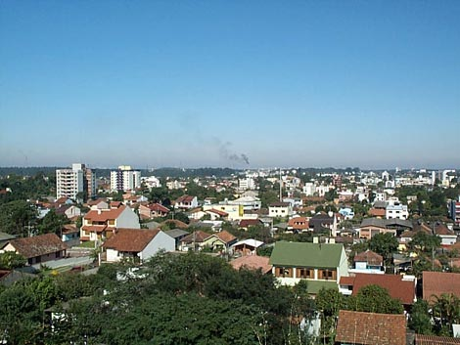
Esteio-RS

Slide 6
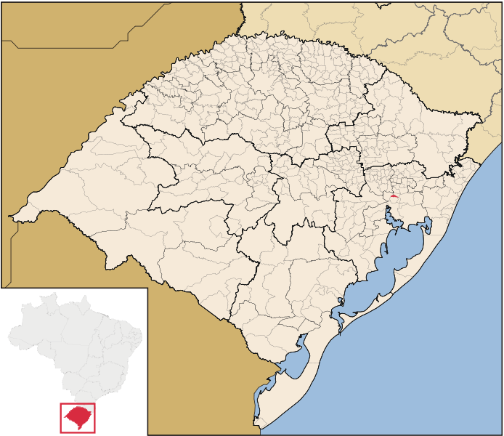
Região Metropolitana de Porto Alegre
86 mil habitantes
01 hospital municipal;
09 UBS tradicionais, 02 com ESF e com NASF.

Slide 7
INTRODUÇÃO
UBS CAIC:
Urbana e tradicional
02 Equipes Saúde da família.
População adstrita de 6670 pessoas
594 Hipertensos e 264 Diabéticos.
Não há Saúde Bucal
Apoio do NASF
Vinculo com instituições de ensino
Infra-estrutura precária
Área de risco social

Slide 8
INTRODUÇÃO
Antes da Intervenção:
Não se conhecia indicador de cobertura do HIPERDIA, entre outros.
Deficiência nos registros
Baixa adesão
Falta de protocolo
Falta de identificação de faltosos e sem busca ativa.
Necessidade de aumentar promoção da saúde.

Slide 9
OBJETIVO GERAL
O objetivo geral do trabalho é melhorar a atenção aos portadores de Hipertensão Arterial Sistêmica e Diabetes Mellitus na UBS Caic do município de Esteio-RS.

Slide 10
METODOLOGIA/AÇÕES
As ações desenvolvidas nos 04 eixos: monitoramento e avaliação, organização e gestão do serviço, engajamento público e qualificação da prática clínica
Intervenção realizada nos meses de marco a julho de 2013
Reunião com a equipe para apresentar o projeto.
Capacitação da equipe (protocolo).
Triagem, avaliação de enfermagem e consulta médica.
Organização do registro pela ficha espelho, ficha clínica e planilha coleta de dados.

Slide 11
METODOLOGIA/AÇÕES
Atividade educativa em grupo com pacientes.
Atendimento clinico individual na UBS
Auxilio e sensibilização de todos os profissionais e usuários envolvidos.
Busca ativa e agendamento de consulta de retorno.

Slide 12
OBJETIVOS ESPECÍFICOS
Ampliar a cobertura de assistência aos portadores de HAS e DM.
Melhorar a adesão ao HIPERDIA.
Melhorar a qualidade do atendimento.
Melhorar o sistema de informação.
Mapear os pacientes de risco.
Realizar promoção da saúde

Slide 13
METAS
Relativa ao objetivo 1:
Ampliar a cobertura do HIPERDIA na Unidade Básica de Saúde (UBS) para 60%.
Fazer busca ativa de pelo menos 60% dos pacientes residentes na área de abrangência que não participam das consultas do HIPERDIA.
Fazer busca ativa de 80% dos pacientes faltosos.
Ampliar para 60% a proporção de hipertensos e diabéticos com cadastro no Programa HIPERDIA ou em planilha própria.

Slide 14
METAS
Relativa ao objetivo 02:
Fazer busca ativa de 50% dos pacientes hipertensos e diabéticos faltosos, conforme periodicidade recomendada.
Fazer busca ativa de 50% dos pacientes faltosos aos exames periódicos

Slide 15
METAS
Relativa ao objetivo 03:
Garantir 100% de consultas em dia aos hipertensos e diabéticos acompanhados de acordo com o protocolo.
Capacitar 60% dos profissionais da unidade ao atendimento a pacientes hipertensos e diabéticos.
Realizar exame clinico em 60% dos pacientes hipertensos
Realizar exame clinico dos pés em 100% dos pacientes diabéticos acompanhados na UBS.
Realizar 60% das solicitações de exames complementares periódicos.

Slide 16
METAS
Garantir 60% do tratamento medicamentoso para pacientes com prescrição para farmácia popular.
Garantir que 100% dos diabéticos e hipertensos acompanhados na UBS utilizam corretamente os medicamentos de acordo com a prescrição.
Garantir que 100% dos pacientes diabéticos e hipertensos acompanhados na UBS recebam todos os medicamentos da lista do HIPERDIA ou da Farmácia Popular.
Compensar a Pressão Arterial e a Glicemia Plasmática de 60% dos pacientes hipertensos e diabéticos respectivamente.

Slide 17
METAS
Realizar a estratificação de risco cardiovascular em 100% dos pacientes acompanhados no HIPERDIA.
Garantir 60% das consultas com especialistas para HAS e Diabéticos, sempre que necessário independente de agendamento ou não.

Slide 18
METAS
Relativa ao objetivo 04:
Manter 60% das fichas de acompanhamento dos HAS e Diabéticos na UBS, sempre atualizadas

Slide 19
METAS
Relativa ao objetivo 05:
Fornecer orientação nutricional em 60% dos diabéticos e hipertensos acompanhados na UBS.
Garantir orientação quanto a pratica de atividade física regular para 60% dos pacientes HAS e DM.
Garantir 60% de informações sobre o risco do tabagismo aos pacientes que fumam.

Slide 20
METAS
Relativa ao objetivo 06
Investigar em 60% dos familiares dos pacientes hipertensos e diabéticos o risco para HAS e DM.
Investigar 60% do atendimento dos familiares idosos dos hipertensos e diabéticos.
Investigar hábitos alimentares em 60% dos hipertensos e diabéticos e seus familiares.
Avaliar a situação de risco e vulnerabilidade em 60% dos hipertensos e ou diabéticos e seus familiares.

Slide 21
RESULTADOS

Slide 22
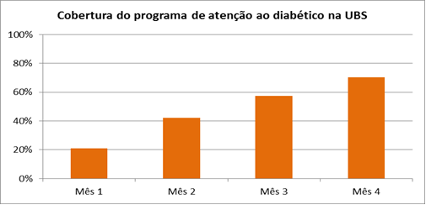
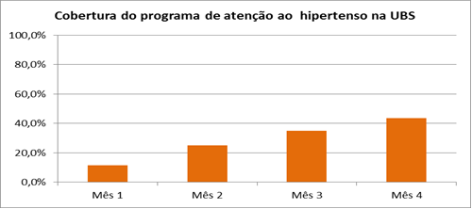
Cobertura do programa de atenção ao diabético e Hipertenso na UBS

Slide 23
COBERTURA
Meta proposta para HAS e DM: 60%
Meta atingida para diabetes:
1º mês 55 pacientes (20,8%)
2º mês 111 (42,0%)
3º mês 152 (57,7%)
186 (70,5%)
Meta atingida para hipertensão:
1º 68 pacientes (11,4%
2º mês 150 pacientes (25,3%)
3º mês 207 pacientes (34,8%
4º mês 259 (43,6%).

Slide 24
Pacientes com cadastro no Programa HIPERDIA ou em planilha própria

Slide 25
Meta proposta: 60%
Meta atingida para diabéticos:
1º mês 46 pacientes (86,3%)
2º mês 84 pacientes (75,7%),
3º mês 118 pacientes (77,6%)
4º mês: 148 (79,6%)
Meta atingida para hipertensos:
1º mês 57 pacientes (83,8%)
2º mês 106 pacientes (70,7%),
3º mês 145 pacientes (70,0%)
4º mês: 191 (73,7%).

Slide 26
Hipertensos e diabéticos com a consulta em dia de acordo com o protocolo

Slide 27
Meta proposta: 100%
Meta atingida para diabéticos:
1º mês 46 pacientes (83,6%)
2º mês 83 (74,8%),
3º mês 83 pacientes (54,6%)
4º mês: 83 pacientes (44,6%)
Meta atingida para hipertensos:
1º mês 57 pacientes (83,8%)
2º mês 106 pacientes (70,7%),
3º mês 145 pacientes (70,0%)
4º mês: 191 paciente (73,7%).

Slide 28
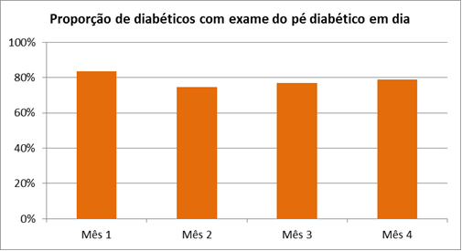
Proporção de diabéticos com exame do pé diabético em dia

Slide 29
Meta proposta: 100%
Meta atingida: 147 pacientes (79,0%)

Slide 30
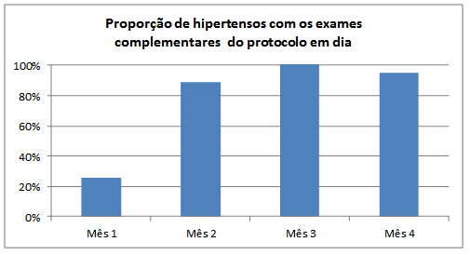
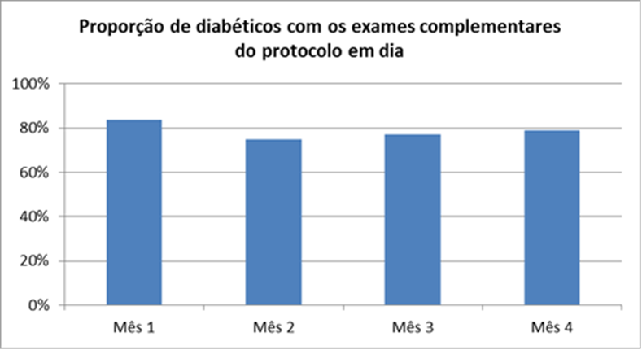
Hipertensos e diabéticos com os exames complementares do protocolo em dia

Slide 31
Meta proposta: 60%
Meta atingida para diabéticos:
1º mês
2º mês
3º mês
4º mês: 147 (79,0%)
Meta atingida para hipertensos:
1º mês
2º mês
3º mês
4º mês: 189 (73,0%)

Slide 32
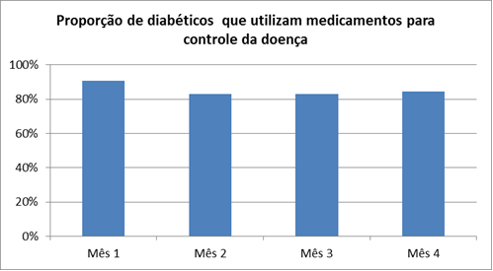
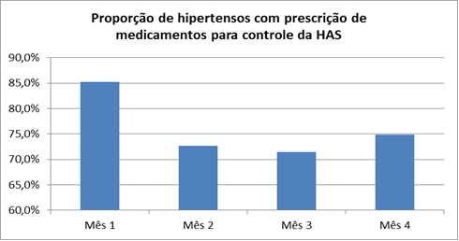
Hipertensos diabéticos com prescrição de medicamentos para controle da doença

Slide 33
Meta: 100%
Meta atingida para diabéticos:
157 (84,4%)
Meta atingida para hipertensos:
57 (22,0%)

Slide 34
Hipertensos e diabéticos com prescrição de medicamentos da lista do HIPERDIA ou da Farmácia Popular

Slide 35
Meta: 60%
Meta atingida para diabetes:
57 (84,4%)
Meta atingida para hipertensão:
193 (74.5%)

Slide 36
Pacientes que conseguem todos os medicamentos da lista do HIPERDIA ou da Farmácia Popular

Slide 37
Meta: 60%
Meta atingida para diabetes:
148 pacientes (79,6%)
Meta atingida para hipertensão:
92 (74,1%)

Slide 39
Pacientes que tomam todos os medicamentos de acordo com a prescrição.
Meta: 100%
Meta atingida para diabetes:
156 pacientes (83,9%)
Meta atingida para hipertensão:
192 pacientes (74,1%)

Slide 40
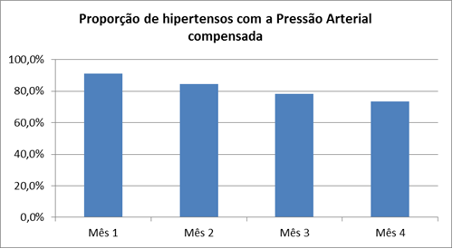
Glicemia e hipertensão compensadas

Slide 41
Meta proposta para diabetes e hipertensão: 60%
Meta alcançada diabetes:
01º mês: 41 pacientes (74,5%)
02º mês 87 (78,4%);
03º mês 121 (79,6%)
04º mês 147 (79,0%).
Meta alcançada Hipertensão:
01º mês: 62 pacientes (91,2%)
02º mês: 127 pacientes (84,7%)
03º mês: 162 pacientes (78,3%)
04 mês: 190 paciente (73,4%).

Slide 43
Meta proposta para hipertensos e diabéticos: 100%
Meta alcançada para hipertensos:
01º mês: 47 pacientes (85,5%)
02º mês: 88 pacientes (79,3%)
03º mês: 122pacientes (80,0%)
04º mês: 152 pacientes (81,7%)
Meta alcançada para os diabeticos:
01º mês: 60 pacientes (88,2%)
02º mês: 109 pacientes (72,2%)
03º mês: 153 pacientes (76,8%)
04º mês: 199 pacientes (76,8%)

Slide 45
Meta proposta para hipertensos e diabeticos: 100%
Meta alcançada para diabéticos:
01º mês: 48 pacientes (87,3%)
02º mês: 86 pacientes (77,5%)
03º mês: 113pacientes (74,3%)
04º mês: 143pacientes (76,9%)
Meta alcançada para hipertensos:
01º mês: 60 pacientes (82,2%)
02º mês: 108 pacientes (72,0%)
03º mês: 147 pacientes (71,0%)
04º mês: 193 pacientes (75,5%)

Slide 46
Diabéticos e hipertensos que receberam orientação nutricional.

Slide 47
Meta proposta para hipertensos e diabéticos: 60%
Meta alcançada para os diabeticos:
01º mês 54 pacientes (98,2%)
02º mês 106 pacientes (95,5%)
03º mês 137 pacientes (90,1%)
04º mês 167 pacientes (89,8%)
Meta alcançada para os hipertensos:
01º mês 62 pacientes (91,2%)
02º mês 62 pacientes (41,3%)
03º mês 62 pacientes (30,0%)
04º mês 62 pacientes (23,9%)

Slide 48
Diabéticos e hipertensos que receberam orientações sobre a pratica de atividade física regular.

Slide 49
Dos 186 diabéticos cadastrados no programa Hiperdia, da área de abrangência da equipe que formam o grupo no 01º mês foram 36 pacientes (65,5%), no 02º mês 70 pacientes (63,1%), no 03 mês 141 pacientes (92,8%) e no 04 mês 172 paciente (92,5%). A estes não estão incluídos os diabéticos atendidos na UBS com o mesmo propósito, acompanhamento, no mesmo modelo de educação interativa. Nosso grupo teve um aumento no segundo mês e assim se manteve até o final e isso é bom porque não houve desistências, mas sim pedidos para a continuidade do grupo.
Meta proposta para Hipertensos e Diabéticos: 60%
Meta alcançada para os diabeticos:
01º mês 36 pacientes (65,5%)
02º mês 70 pacientes (63,1%)
03º mês 141 pacientes (92,8%)
04º mês 172 pacientes (92,5%)
Meta alcançada para os hipertensos:
01º mês 45 pacientes (66,2%)
02º mês 91 pacientes (60,7%)
03º mês 104 pacientes (50,2%)
04º mês 110 pacientes (42,5%)

Slide 50
Diabéticos e hipertensos que receberam orientações sobre os riscos do tambagismo.

Slide 51
Meta proposta para os diabéticos e hipertensos: 60%
Meta alcançada pelos diabéticos:
01º mês 55 pacientes (100%)
02º mês 107 pacientes (96,4%)
03º mês 79 pacientes (52,0%)
04º mês 84 pacientes (45,2%)
Meta alcançada pelos hipertensos:
01º mês 68 pacientes (100%)
02º mês 140 pacientes (93,3%)
03º mês 179 pacientes (86,5%)
04º mês 225 pacientes (86,9%)

Slide 52
DISCUSSÃO
A intervençao na unidade básica de saúde propiciou a ampliação da cobertura da atenção aos hipertensos e diabéticos, a melhoria dos registros e a qualificação da atenção como para a ampliação do exame dos pés dos diabéticos e para a classificação de risco, de ambos os grupos.
A importância da intervenção para a equipe foi o fortalecimento do vinculo entre hipertensos e diabéticos e a equipe da UBS Caic, vale ressaltar que o sucesso dependeu de um conjunto de ações de caráter educativo, terapêutico e de controle de seguimento, desenvolvidos com a participação de equipe multiprofissional.
A equipe foi sensibilizada quanto a importância da atenção aos hipertensos e diabéticos.
Só é possível um atendimento integral com abordagem multiprofissional.
Resultados a médio e longo prazo, e não imediatamente como costuma-se almejar.

Slide 53
A incorporação do projeto integralmente a rotina do serviço será possível desde que a equipe mantenha a atualização dos dados cadastrais e acompanhamento planejado e periódico dos hipertensos e diabéticos.
Conclui-se, portanto, que as atividades da ESF devem ser baseadas em trabalho em equipe, contando com o apoio dos gestores de saúde, todos os profissionais envolvidos, bem como com o conhecimento e participação dos usuários, pois pode-se perceber, que a partir do momento que envolvem-se todos esses pontos em um mesmo trabalho, os resultados são positivos.

Slide 54
REFLEXÃO CRÍTICA
O desenvolvimento da intervenção na Unidade Básica de Saúde Caic no município de Esteio-RS com os portadores hipertensão arterial diabetes propiciou um crescimento profissional muito amplo, não apenas pela intervenção, mas também em relação a APS, o convívio com a comunidade, com a equipe de saúde multidisciplinar. Como por exemplo, a ampliação da cobertura da atenção aos hipertensos e diabéticos, a melhoria dos registros, melhoria da adesão ao tratamento e a qualificação da assistência através da capacitação da equipe. O nosso trabalho foi além da intervenção de orientação sobre a doença, suas complicações e cuidados que devem ser tomados, um segmento regular, associado à atividade física, controle da diabetes e hipertensão.
Criou-se um vinculo maior entre os profissionais de saúde e pacientes, não apenas na arte de cuidar da saúde e da doença, mas o de confiança, respeito e parceria com toda a equipe.

Slide 55
REFLEXÃO CRÍTICA
Vale ressaltar que o sucesso dependeu de um conjunto de ações de caráter educativo, terapêutico e de controle de seguimento, desenvolvidas com a participação de equipe multiprofissional.
A intervenção organizou o processo de trabalho do serviço no período de 16 semanas de intervenção na Unidade Básica de Saúde, estreitando a relação entre os profissionais e os pacientes. Realizamos o mapeamento de risco cardiovascular; melhoramos a adesão ao tratamento; promovemos a saúde e informação sobre a doença; melhoramos a qualificação da atenção quanto ao acolhimento dos diabéticos e hipertensos e a melhoria dos registros das informações.
Esta atividade promoveu o trabalho integrado de toda a equipe, isto acabou tento impacto em outras atividades do serviço. Antes da intervenção as atividades de atenção à hipertensão e diabetes eram concentradas basicamente no medico. A intervenção reviu as atribuições da equipe viabilizando a atenção a um maior numero de pessoas.

Slide 56
Referencias
BRASIL, Ministério da Saúde. Vigilância de Doenças Crônicas Não Transmissíveis (DCNT). 2012.
______ Ministério da Saúde. Vigilância de Fatores de Risco e Proteção para Doenças Crônicas por Inquérito Telefônico (VIGITEL). 2011.
______ Ministério da Saúde. Assistência Farmacêutica Básica. Portaria nº 2. 982 de 26 de novembro de 2009.
______ Ministério da Saúde. Cadernos de Atenção Básica nº 15: Hipertensão Arterial Sistêmica. Brasília, 2006.
______ Cadernos de Atenção Básica nº 16: Diabetes Mellitus. Brasília, 2006.
______ Plano de Reorganização da Atenção à Hipertensão Arterial e ao Diabetes mellitus: programa de educação permanente em Hipertensão Arterial e Diabetes mellitus para os municípios com população acima de 100 mil habitantes. Brasília, 2002.
BOING, A.C.; BOING, A.F. Hipertensão arterial sistêmica: o que nos dizem os sistemas brasileiros de cadastramentos e informações em saúde. Revista Brasileira de Hipertensão vol.14(2): 84-88, 2007.

Slide 57
COELI, C.M.; CAMARGO, J.K.R.; SANCHES, K.R.B.; CASCAO, A.M. Sistemas de informação em saúde. In: MEDRONHO, R.A.; BLOCH, K.V.; WERNECK, G.L. Epidemiologia. 2ª ed. São Paulo: Atheneu; 2009. p. 525-534.
FILHA, F.S.S.C.; NOGUEIRA, L.T.; VIANA, L.M.M.; HIPERDIA: adesão e percepção de usuários acompanhados pela Estratégia de Saúde da Família. Revista Rene, Fortaleza, 2011.
GODOY, A.S. Introdução à pesquisa qualitativa e suas possibilidades. Revista de Administração de Empresas. São Paulo, v. 35, n. 2, p. 57-63, 1995.
LIMA, M.T.; BUCHER, J.S.N.F.; LIMA, J.W.O. A hipertensão arterial sob o olhar de uma população carente: estudo exploratório a partir dos conhecimentos, atitudes e práticas. Cadernos de Saúde Publica. 2004. Disponível em: <http://www.scielosp.org/scielo.php?script=sci_pdf&pid=S0102-311X2004000400023&lng=es&nrm=iso&tlng=pt>. Acesso em: 15/11/2011.
MACHADO, C.A. Palavra do presidente. Revista Brasileira de Hipertensão.2002. 35
OLIVEIRA, C.J.; MOREIRA, T.M.M. Caracterização do tratamento não-farmacológico de idosos portadores de hipertensão arterial. Revista Rene. 2010.

Slide 58
ROCHA, J.C. Prefácio. In: NOBRE, F.; PIERUN, A.M.G.; MION, J.D. Adesão ao tratamento: o grande desafio da hipertensão. São Paulo: Lemos Editorial. 2001.
SIMÃO, E.; ALBUQUERQUE, G.L.; ERDMANN, A. Atenção básica no Brasil (1980-2006): alguns destaques. Revista Rene. 2007.
XIMENES, N.F.R.; MELO, J.R. Controle da hipertensão arterial na atenção primária em saúde – uma análise das práticas do enfermeiro. Enfermeria Global. 2005. Disponível em: <http://revistas.um.es/index.php/eglobal/article/viewFile/506/552>. Acesso em: 15/11/2011.
WAG, R.; LABATE, R.C. Programa Saúde da Família: a construção de um novo modelo de assistência. Revista Latino-americana de Enfermagem. 2005.

Slide 59
UNIVERSIDADE FEDERAL DE PELOTAS - UFPEL
UNIVESIDADE ABERDA DO SUS – UNASUS
ESPECIALIZAÇÃO EM SAÚDE PÚBLICA COM ÊNFASE EM ESTRATÉGIA DE SAÚDE DA FAMÍLIA
Qualificação do Programa HIPERDIA na UBS CAIC no município de Esteio
OBRIGADA PELA ATENÇÃO!
Aluna: Katia Simone Baptista Paim
Orientadora: Marcelo de Jesus Santos
Pelotas, de 2013.

